Slide 1
Generation Pep Förskola
Notes:
Presentationen är till för att använda när arbetet med Pep Förskola ska presenteras för personalgrupp eller vid ett föräldramöte! Detta för att berätta vikten kring rörelse och hälsa, samt få ett tydligare varför förskolan väljer att arbeta tillsammans med Generation Pep Förskola som verktyg.
I underrubriken kan du skriva förskolans namn

Slide 2
Notes:
Om ni vill lägga till en egen inledande slide så kan ni använda denna mallen!

Slide 3
OM GENERATION PEP
Grundades 2016 på initiativ av Kronprinsessparet.
Vill samla organisationer, företag, myndigheter och eldsjälar för att tillsammans främja barn och ungas fysiska hälsa.
Verksamhetschef Carolina Klüft.
Faktabaserad kunskapsspridare – samarbete med etablerade forskare.
Notes:
Syftet med denna slide är att ge lyssnarna en bakgrund till vad Generation Pep är och kommer ifrån.
-------------------------------------------------------------------------------------------------------------------------------------------------------
Generation Pep är en icke vinstdrivande organisation som arbetar för att sprida kunskap och skapa engagemang kring barn och ungdomars hälsa.
Målsättningen är att ena människor, organisationer och företag för att tillsammans underlätta för alla barn och ungdomar att leva ett hälsosamt liv.
Initiativtagare är Kronprinsessparet, bakom initiativet står ledande svenska företag, stiftelser och ideella organisationer. Läs mer på www.generationpep.se I alla satsningar samarbetar organisationen med forskare framförallt från Karolinska Institutet, Gymnastik- och idrottshögskolan samt Göteborgs Universitet utifrån att organisationen är en faktabaserad kunskapsspridare.

Slide 4
Alla barn och unga i Sverige ska vilja och ha möjligheten att leva ett aktivt och hälsosamt liv
Notes:
Denna slide beskriver Generation Peps vision om att alla barn och unga i Sverige ska vilja och ha möjligheten att leva ett aktivt och hälsosamt liv.
-----------------------------------------------------------------------------------------------------------------------------------------------------------------------------------------------
Genom att arbeta med Pep Förskola kan vi som förskolan vill bidra till den visionen!

Slide 5
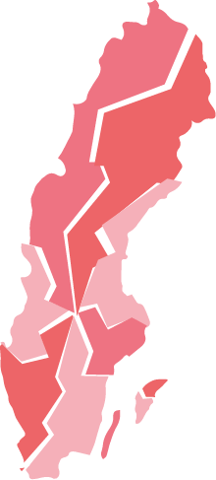
Vi vill att hälsa ska vara jämlik. Idag är det inte så.
Notes:
Syftet med denna bild är att belysa hur viktigt det är att jobba mot ett jämlikt samhälle! Sverigekartan här ovan visar olika färger men har ingen fördelning i geografiska områden utifrån hur hälsa och jämlikhet ser ut idag, färgerna symboliserar olikheten och hälsoklyftor.
---------------------------------------------------------------------------------------------------------------------------
Sverige har som folkhälsopolitiskt mål att minska hälsoklyftorna i samhället. Därför är det viktigt att alla förskolor erbjuds liknande förutsättningar att arbeta med hälsa. Idag vet vi nämligen att hälsan i Sverige inte är jämlik. Inom förskolan som når majoriteten av Sveriges barn har vi möjlighet att erbjuda alla barn samma förutsättningar!

Slide 6
Landsbygd och stad
Andel vuxna med fetma 12 % i Stockholms län jämfört med
19 % i Västernorrland, Gävleborg och Norrbottens län. Gapet växer.
Samma mönster för fyraåringar.
Socioekonomi
53% av barn i familjer med låg inkomst med i organiserad fysisk aktivitet, jämfört med 82% i familjer med hög inkomst.
Födelseland
60% av vuxna kvinnor födda utanför Europa inaktiva, jämfört med 32% av kvinnor födda i Sverige.
Utbildning
6 års skillnad i förväntad livslängd mellan kvinnor med förgymnasial/ eftergymnasial utbildning.
Gapet har fördubblats på 25 år.
Notes:
Denna slide visar 4 olika exempel på vad ojämlikheten i vårt land får för konsekvenser.
--------------------------------------------------------------------------------------------------------------------
Hälsan är ojämlik och skillnaderna har ökat över tid. I och med att hälsa ser så olika ut beroende på vem du är, var du bor etc så påverkas helt enkelt möjligheten till ett långt och hälsosamt liv.

Slide 7
30-50%
Lägre risk att utveckla depression, diabetes typ 2 eller vissa cancerformer för fysiskt aktiva jämfört med inaktiva.
x3
Andel med fetma i befolkningen idag jämfört med 80-talet.
x5
Andelen barn med fetma i befolkningen idag jämfört med 90-talet.
70 mdr/år
Kostnader kopplade till fetma i Sverige.
Notes:
Denna bild ger 4 exempel på livsstilsrelaterade sjukdomar så är konsekvenser av stillasittande och ohälsosam mat.
-----------------------------------------------------------------------------------------------------------------------------------------------------------
Vi ser att hälsoläget över tid inte förbättras, trots att vi i Sverige lever längre idag. Flera livsstilsrelaterade sjukdomar har ökat på grund av att vi rör på oss för lite och äter för lite av det våra kroppar behöver och mår bra av. Detta är bara några konsekvenser.

Slide 8
Normerna förskjuts.
Notes:
Denna slide pratar om att normerna i samhället förskjutits och att alla delar av samhället måste ta ett gemensamt ansvar för att hjälpas åt. Vi uppmanar förskolan att bidra i det viktiga arbetet och Pep Förskola är ett kostandsfritt verktyg som underlättar arbetet!
--------------------------------------------------------------------------------------------------------------------------------------------------------------------------------------------------------------------------------------------------------------
De senaste åren kan vi se att normer och förutsättningar förskjuts – hälsosamma val blir svårare och detta är något som börjar redan tidigt i livet.
Vi vet att vanor grundläggs redan när vi är unga och formas av barnets omgivning och miljö, därför är det viktigt att de vanor vi får med oss som barn främjar vår hälsa. Utifrån att vi vet riskerna med ohälsosamma levnadsvanor så måste vi nu aktivt arbeta för att främja hälsosamma levnadsvanor.
Färre aktiva transporter:
Barn cyklar 42 procent kortare sträcka nu än på mitten av 90-talet (Cyklandets utveckling i Sverige 1995–2014 en analys av nationella resevaneundersökningar)
Skärmar konkurrerar om tiden:
1 av 5 i åldern 7-9 år och 3 av 5 tonåringar sitter stilla med skärm tre timmar eller mer utanför skoltid varje dag (Pep-rapporten)
Billigare välja sämre mat:
Hälsosam mat som grönsaker, frukt och fisk har blivit dyrare jämfört med till exempel godis och läsk .
Utbud av ohälsosamma produkter har ökat
Lösgodisväggar, tvålitersflaskor med läsk, caféer, snabbmatsrestauranger, etc
Vi inom förskolan kan vara med och förändra detta.
Förskolor når 95 % av alla barn i Sverige och har därför en unik möjlighet att främja goda levnadsvanor redan tidigt. Genom att arbeta med barnen finns också möjlighet att påverka vårdnadshavare och där igenom barnets hemmiljö.
På grund av att så många barn finns i förskolan har också förskolan en stor möjlighet att minska ojämlikheten i samhället.

Slide 9
HUR SER HÄLSOLÄGET UT BLAND BARN OCH UNGA?
Skapa förståelse för barn och ungas hälsa idag.
Pep rapporten som grund.
Studie från Generation Pep tillsammans med SOM-institutet och Karolinska institutet.
Notes:
Denna slide berättar om Pep Rapporten som är en årligt återkommande rapport som beskriver hälsoläget bland barn och unga från år till år.
------------------------------------------------------------------------------------------------------------------------------------------------------------------------------------------
För att skapa förståelse på varför vi vill jobba mer med hälsa vill vi ge en bakgrund till hur hälsoläget bland barn och unga i Sverige ser ut.
Pep Rapporten är en årligt återkommande rapport baserad på enkätstudie av fysisk aktivitet och matvanor hos barn och unga i åldrarna 4-17 år
Enkäten skickas till 29 000 slumpmässigt utvalda barn med vårdnadshavare
Unik kunskapsbas – liknande, regelbundet återkommande undersökning saknas idag
Undersökning utformad tillsammans med expertrådgivare från Folkhälsomyndigheten, Livsmedelsverket, KI och Göteborgs universitet
Genomförs av SOM-institutet
Rapport publiceras i april varje år

Slide 10
2 av 10 barn når rekommendationen om
60 minuter fysisk aktivitet per dag.
Notes:
Såhär ser det ut idag och vad är rekommendationerna?
--------------------------------------------------------------------------
Få barn kommer upp i 60 minuter fysisk aktivitet per dag. Flickor rör sig mindre än pojkar. De mindre barnen rör sig mest, 69 procent rör sig mer än 60 minuter per dag.
14-åringar rör sig 25-30% mindre idag än år 2000. Tar i genomsnitt 4000 steg mindre per dag.
Rekommendationen kring 60 minuters fysisk aktivitet per dag kommer från Världshälsoorganisationen (WHO). Det handlar inte om 60 sammanhängande minuter utan sett över hela dagen, exempelvis cykla till förskolan, lek under dagen och e tt gympapass på kvällen, exempelvis. Viktiga är att pulsen kommer upp.
DISKUSSIONSFRÅGA: Hur kan ni på förskolan systematiskt planera för mer rörelse under dagen?

Slide 11
Barn och unga äter i genomsnitt 270 gram frukt, grönt och bär per dag. De bör äta 400 gram.
Notes:
Såhär ser det ut idag och vad är rekommendationerna?
--------------------------------------------------------------------------
Barn 4-10 år ska enligt livsmedelsverket äta 400 gram frukt, grönsaker och bär per dag. I genomsnitt kommer barnen upp i 270 gram per dag. Och endast 5 av 10 barn har ätit grönsaker varje dag.
DISKUSSIONSFRÅGA: Hur kan vi på vår förskola öka mängden frukt, grönt och bär?

Slide 12
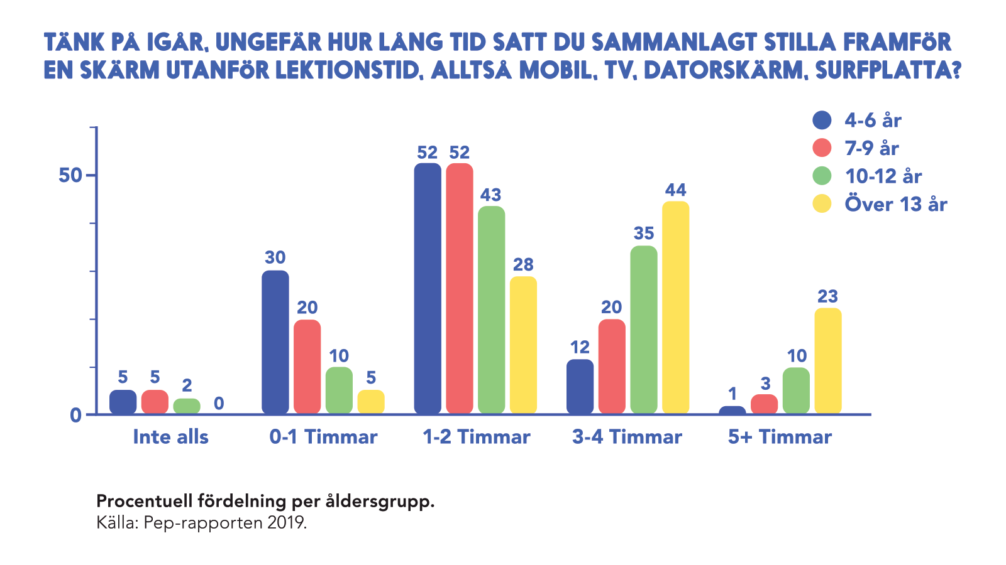
Många barn har redan vid 10 års ålder lämnat den organiserade idrotten.
Notes:
Denna fråga ställs i Pep Rapporten och såhär ser den procentuella fördelningen ut i målgruppen barn mellan 4-6 år.
-----------------------------------------------------------------------------------------------------------------------------------------------------------
Fysisk aktivitet är av stor vikt för både fysiskt och psykiskt välmående, och idag är skärmen en stor konkurrent om barn och ungdomars tid.
WHO rekommenderar för barn i förskoleåldern max 1 timmas stillasittande skärmtid per dag. I Pep-rapporten kan man se att mer än hälften av barnen i förskoleåldern sitter mer än den rekommenderade tiden.
DISKUSSIONSFRÅGA: Hur ska vår förskola arbeta med skärmar? Kan vi arbeta med skärm och samtidigt främja rörelse?

Slide 13
Generation Pep Förskola
Vad innebär det?
Notes:
Generation Pep Förskola är en kostnadsfri digital plattform för att stötta förskolor i ett systematiskt hälsoarbete.
---------------------------------------------------------------------------------------------------------------------------------------------------
Nu är det dags att berätta hur er förskola valt att jobba med Pep Förskola som verktyg!

Slide 14
Notes:
Filmen riktar sig till personalmötet för att introducerar i plattformen Generation Pep Förskola!
------------------------------------------------------------------------------------------------------------------------
Kan visas för att ge en snabb överblick av plattformen vid ett personalmöte!

Slide 15
Notes:
Filmen hälsar välkommen till och presenterar bakgrunden och syftet med Pep Förskola!
------------------------------------------------------------------------------------------------------------------------
Kan visas på föräldramötet för att skapa involvering, inspiration och tyng i ert viktiga arbete!

Slide 16
Notes:
Såhär ser startslidan ut.
-----------------------------------------------------------------

Slide 17
Organiserad rörelse varje dag
Att ha gemensam jympa, yoga, bygga en hinderbana eller dansa är bra sätt att inspirera till fortsatt rörelse både på förskola och hemma.
Hälsosam mat med variation
Servera fisk minst en gång (gärna två) per vecka, och minst ett vegetariskt alternativ. Se till så det alltid finns grönsaker och byt gärna ut till fullkornsprodukter och mejeriprodukter med låg fetthalt.
Informera föräldrar
Berätta för föräldrar vad vi jobbar med och varför, detta leder till att vanorna även kan följa med hem.
Inspirera varandra
Att inspirera till hälsosamma levnadsvanor är enklare om vi själva tycker det är kul och viktigt. Hur ser vår möjlighet till rörelse och hälsosam mat ut?
Notes:
Kärnfrågorna i Generation Pep Förskola är att få in mer rörelse och mer hälsosam mat som en naturlig del av hela förskoledagen. Genom att exempelvis strukturera och systematisera arbetet med organiserad rörelse varje dag och servera mat som följer de nordiska näringsrekommendationerna (NNR12).
För att vi ska lyckas är det viktigt att vi alla i arbetsgruppen känner inspiration och glädje i arbetet, men också att vi sprider kunskapen vidare till föräldrarna för att barnet även ska få möjlighet till goda vanor hemma.

Slide 18
MER OM PLATTFORMEN
Testats av tretton stycken pilotförskolor hösten 2020.
Lanserades mars 2021
Målet är att erbjuda en samlad plats där förskolor kan hitta allt för att kunna arbeta med fysisk aktivitet och hälsosam mat som en naturlig del av förskoledagen.
Checklistor för att stötta i det systematiska planerings- och strategiarbetet
Receptbank.
Kunskapshöjande filmer om kost med forskare Mai-Lis Hellenius och dietist Sara Ask
Rörelseinspiration.
Inspirationsbank där förskolor delar aktiviteter/material.
Fakta och fördjupningsmaterial.
Material till förskola och föräldrar (affischer, föräldrabrev osv).

Slide 19
DETTA INNEBÄR GENERATION PEP FÖRSKOLA FÖR OSS RENT KONKRET
Vi utser ett Hälsoteam på förskolan som ansvarar för att säkerställa rörelse och näringsriktiga måltider.
Vi har en Hälsokock/inköpsansvarig som ansvarar för att näringsriktiga måltider serveras. Tillagas eller beställs från catering. Inköpsansvarig.
Vi har en Hälsopeppare som planerar för och säkerställer rörelseaktiviteter och utevistelser på förskolan.
Vi serverar mat som följer Livsmedelsverkets rekommendationer (NNR12).
Vi har utevistelse varje dag.
Vi har minst en organiserad rörelseaktivitet per dag.
Notes:
Här kan ni välja att korrigera punkterna utifrån de mål som ni sätter upp för er verksamhet i ert förändrings- och utvecklingsarbete!

Slide 20
TACK!
Följ gärna Generation Pep på
Facebook, Instagram och LinkedIn
www.generationpep.se/pepforskola

